Slide 1
ПЕДАГОГИЧЕСКИЙ СОВЕТ
ПРОЕКТНАЯ И ИССЛЕДОВАТЕЛЬСКАЯ ДЕЯТЕЛЬНОСТЬ - ОСНОВА СОВРЕМЕННОГО ОБРАЗОВАНИЯ В СПО
12.03.2014

Slide 2
Проектная и исследовательская деятельность в условиях реализации ФГОС

Slide 3
Цель участников образовательного процесса

Slide 4
"…С точки зрения ребенка самый большой недостаток школы это - невозможность для него свободно, в полной мере использовать опыт, приобретенный вне школы, в самой школе. И, наоборот, с другой стороны он оказывается неспособным применить в повседневной жизни то, чему научился в школе."

Slide 5
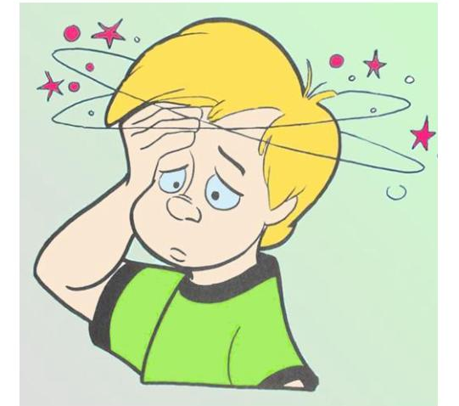
Обучение должно иметь связь с повседневной жизнью
Внешний результат- можно увидеть, осмыслить, применить на практике
Внутренний результат (опыт деятельности) – достояние обучающегося, соединяющий знания и умения, компетенции и ценности

Slide 6
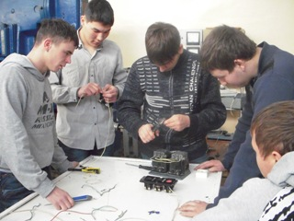
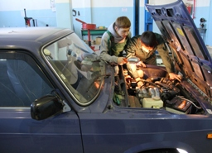
Цель профессионального обучения
Создание условия для развития успешной, самодостаточной личности, заинтересованной в своем саморазвитии, способной к самообразованию и самореализации

Slide 7
Исследовательская деятельность обучающихся
деятельность, связанная с решением обучающимися творческой, исследовательской задачи с заранее неизвестным решением и предполагающая наличие основных этапов, характерных для исследования
(постановка проблемы – изучение теории- подбор методик исследования- сбор материала- анализ и обобщение-вывод)

Slide 8
Квинтэссенция - то, что является самым главным, самым существенным; основа, суть чего-либо
Требования ФГОС СПО
овладение студентами общих и профессиональных компетенций

Slide 9
Бернард Шоу
«Единственный путь, ведущий к знанию, - деятельность»

Slide 10
Проектная деятельность обучающихся
совместная учебно-познавательная творческая или игровая деятельность, направленная на достижение общего результата деятельности.
Непременное условие проектной деятельности выработанное представление о конечном продукте деятельности и этапов проектирования.

Slide 11
Метод проектов выступает в роли практического замысла, который реализуется студентом. В процессе формирования ключевых компетенций предметного характера студенты на занятиях самостоятельно формулируют проблему.
Проектное обучение является той педагогической технологией, которая в большей степени, чем многие другие, отвечает требованиям профессионального обучения.

Slide 12
Проект состоит из «5 П»:
Шестое П – портфолио, папка, в которой собраны все рабочие материалы (черновики, дневные планы, отчеты и т.д.)
Проблема
Планирование
Поиск
Продукт
Презентация

Slide 13
Структура и циклограмма УЧЕБНОГО ПРОЦЕССА
Всякий проект, независимо от типа, имеет практически одинаковую структуру. Это позволяет составить единую циклограмму проведения любого проекта - долгосрочного или краткосрочного, группового или индивидуального - вне зависимости от его тематики.
Постановка проблемы.
Выдвижение гипотез - путей решения.
Деление на группы.
Планирование деятельности.
Выбор форм продукта
Подготовка продукта:
Сбор информации
Структурирование информации
Изготовление продукта
Оформление продукта
7. Выбор формы презентации
8. Подготовка презентации
9. Презентация
10. Самооценка и самоанализ.

Slide 14
Принципы метода проектов, формирующие содержательные аспекты профессиональной компетенции
Метод проектов | Профессиональная компетенция
Опора на опыт студента | Знание имеющегося опыта
Проблемность | Умение выбрать
Развитие образовательных потребностей, контекстность | Ориентация на профессиональную успешность
Результативность | Чувство личной ответственности за результат
Самостоятельность, системность, индивидуализация | Способность к самосовершенствованию, активность

Slide 15
Формы продуктов проектной деятельности Web-сайт Анализ данных социологического опроса Сравнительно-сопоставительный анализ Атлас, карта, учебное пособие Видеофильм Выставка Газета, журнал, справочник Костюм, модель, коллекция Игра, мультимедийный продукт Музыкальное или художественное произведение Постановка, праздник Экскурсия, поход Законопроект и т.д. | Виды презентаций проектов Деловая игра Демонстрация продукта, выполненного на основе информационных технологий Инсценировка-диалог литературных или исторических персонажей Игра с залом Научная конференция, доклад Пресс-конференция Путешествие, экскурсия Реклама Ролевая игра Спектакль Соревнование Телепередача и т.д.

Slide 16
ВАЖНО ПОМНИТЬ!
главная цель исследования и проектирования в сфере образования, то что оно является учебным. Это означает, что его главной целью является развитие личности, а не получение объективно нового результата, как в «большой» науке.
Только самостоятельно добытые знания могут стать фундаментом образования («Скажи мне - и я забуду, покажи мне – и я запомню, дай попробовать – и я пойму...»)

Slide 17
Проект - это метод обучения
Может применяться на уроке и во внеурочное время
Ориентирован на достижение целей самих студентов и поэтому он уникален
Проект формирует невероятно большое количество умений и навыков, и поэтому он эффективен
Проект дает обучающимся опыт деятельности, и поэтому он незаменим
Проектирование - это содержание обучения
Может быть частью предмета , самостоятельным предметом, лечь в основу профильных курсов
Проект - это форма организации учебного процесса
Может стать альтернативой классно-урочному обучению
Проект - это особая философия образования:
Философия цели и деятельности
Философия результатов и достижений

Slide 18
БУДУЩЕЕ ОБРАЗОВАНИЯ ИЛИ ПЕРЕХОДНЫЙ ЭТАП?

